Slide 1

Aula 04
Listas

Slide 2
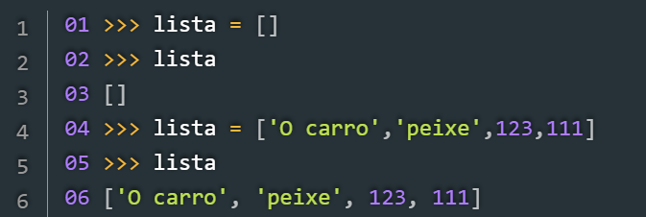
Antes de iniciarmos...
O que são Listas?
Uma lista é representada como uma sequência de objetos separados por vírgula e dentro de colchetes. E uma lista vazia é representada por apenas colchetes.
Notes:
abstrair é extrair as características que tornam um objeto único, aquelas que o distinguem de outros

Slide 3
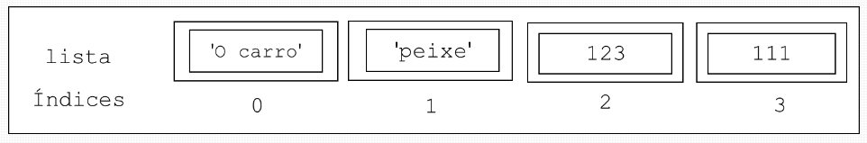
Operadores de Lista
O que seria Operadores Lista?
Dispõe de vários métodos e operadores para auxiliar na manipulação de listas. O primeiro e mais básico é o operador de acesso aos seus itens a partir dos índices.

Slide 4
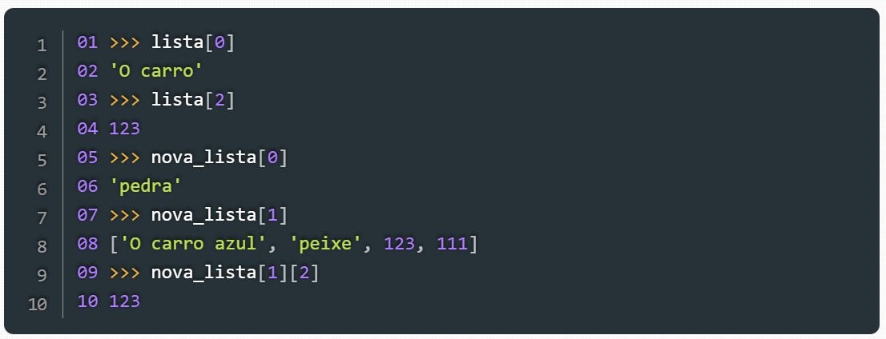
Operadores de Listas
Como trabalhar com índice?
A lista representada nessa figura é composta por quatro elementos, cujos índices variam de zero a três. Por exemplo, o primeiro objeto, no índice 0, é a string 'O carro'. Tendo em mente essa organização interna, podemos acessar cada um dos elementos utilizando a sintaxe lista[índice].
Notes:
abstrair é extrair as características que tornam um objeto único, aquelas que o distinguem de outros

Slide 5
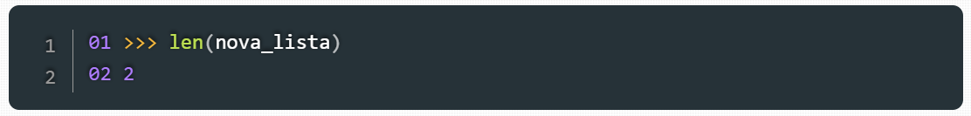
Operadores de Listas
Como trabalhar com índice?
Comprimento de uma Lista
O comprimento de uma lista, ou o número de itens que a compõem, pode ser obtido a partir da função len(), como mostra o código abaixo, em que é impresso o valor 2, indicando que a variável nova_lista contém 2 elementos.
Notes:
abstrair é extrair as características que tornam um objeto único, aquelas que o distinguem de outros

Slide 6
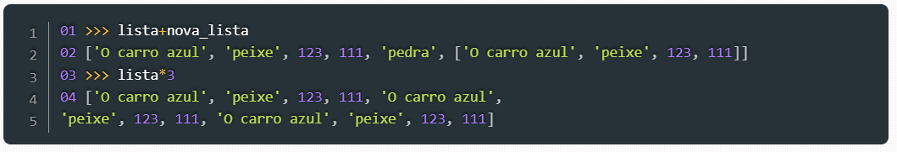
Operadores Listas
Como trabalhar com índice?
Concatenação e multiplicação
Também é possível concatenar listas por meio do operador de adição + e multiplicá-las por um inteiro, o que gerará várias cópias dos seus itens. O código a seguir traz alguns exemplos dessas operações:
Notes:
abstrair é extrair as características que tornam um objeto único, aquelas que o distinguem de outros

Slide 7
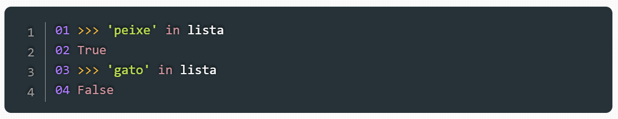
Operadores de Listas
Como trabalhar com índice?
Verificando a existência de itens em uma lista
Em alguns casos é preciso verificar se um determinado valor está contido em uma lista. Para isso, em Python utilizamos o operador in, que indicará True se objeto pertencer ao conjunto, e False caso contrário. No código a seguir temos exemplos de uso desse operador:
Notes:
abstrair é extrair as características que tornam um objeto único, aquelas que o distinguem de outros

Slide 8
Dicionários
Como trabalhar com índice?
Verificando a existência de itens em uma lista
Em alguns casos é preciso verificar se um determinado valor está contido em uma lista. Para isso, em Python utilizamos o operador in, que indicará True se objeto pertencer ao conjunto, e False caso contrário. No código a seguir temos exemplos de uso desse operador:
Notes:
abstrair é extrair as características que tornam um objeto único, aquelas que o distinguem de outros

Slide 9
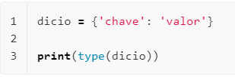
Dicionários
O que é um Dicionário?
Os dicionários são coleções de itens e seus elementos são armazenados de forma não ordenada.
Seus elementos contém uma chave e valor, isto é:
Uma chave que vai server para indexar (posicionar) determinado elemento no dicionário.
E também irá conter um valor, esse valor aceita diversos tipos: listas, outros dicionários, inteiros, Strings e etc.
Sua sintaxe básica é {‘chaves’: ‘valor’}. Utiliza-se {} para delimitar o dicionário e a chave é separada do valor por dois pontos :
Exemplo:
Notes:
abstrair é extrair as características que tornam um objeto único, aquelas que o distinguem de outros

Slide 10



Dicionários
2. Acessando Itens:
Para acessar o valor de um dicionário podemos utilizar sua chave. Exemplo:
Saída:
Outro método seria usando o get(). Que fornecerá o mesmo resultado:
Notes:
abstrair é extrair as características que tornam um objeto único, aquelas que o distinguem de outros

Slide 11
Agora vamos colocar a mão na massa!

